Slide 1
Паралимпийский урок
Васильева Ольга Владимировна
учитель физкультуры
ГБОУ СОШ № 1987
г. Москва
2013 г

Slide 2
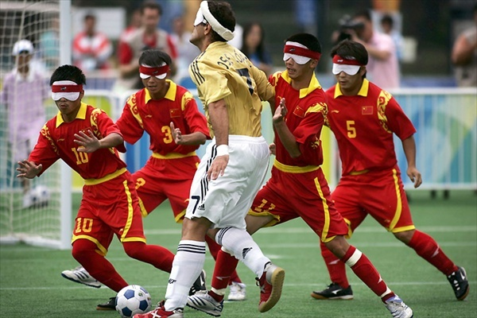
Олимпиада - это самое яркое спортивное событие в мире. На
Олимпийских играх собираются лучшие спортсмены из многих
стран. Олимпийские игры бывают летними и зимними, каждые из них проводятся раз в 4 года.
Паралимпийские игры проводятся в том же городе, что и Олимпийские через 2 недели после их окончания.
В Паралимпийских играх участвуют люди с инвалидностью.
Паралимпийские игры – это самые престижные соревнования для людей с инвалидностью.

Slide 3
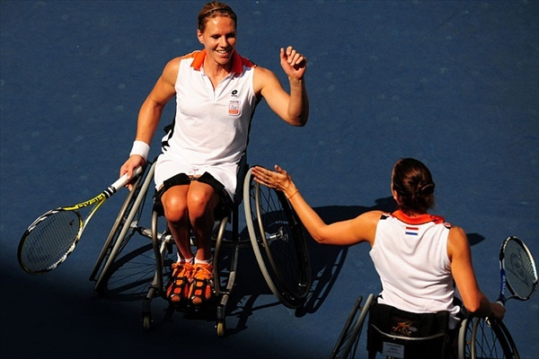
Кто такие люди с инвалидностью?
Инвалидность – это состояние человека, при котором из-за болезни, полученной травмы или от рождения ему сложнее выполнять некоторые действия.
Некоторые из людей с инвалидностью могут передвигаться, только используя инвалидное кресло, некоторые в результате болезни или несчастного случая потеряли руку или ногу. Среди людей с инвалидностью есть незрячие или слабовидящие
люди.

Slide 4
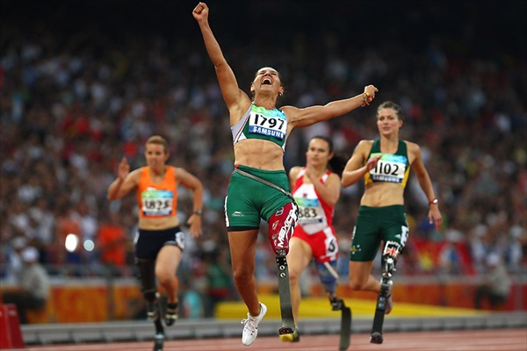
Спортсмены-паралимпийцы показывают чудеса спортивного
мастерства. Паралимпийцы – это яркий пример того, что человеческие возможности безграничны.
В составе термина есть греческое слово «пара».
Оно переводится как «рядом», «параллельно». Таким образом, в названии подчеркивается равноправие Паралимпийских и Олимпийских игр.
Так, XXII Олимпийские зимние игры в Сочи пройдут с 7 по 23 февраля, а XI Паралимпийские зимние игры начнутся 7 марта
и закончатся 16 марта 2014 года.

Slide 5
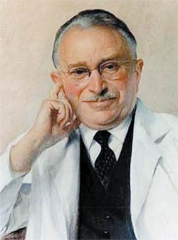
Сэр Людвиг Гуттман-
отец-основатель
Паралимпийских игр
Доктор Людвиг Гуттман во время Второй мировой войны занимался лечением раненых, которые не могли ходить и передвигались только в инвалидном кресле.
Гуттман считал, что занятие спортом помогают быстрее справиться с травмой.
В 1948 году в английском городке Сток-Мандевиль были проведены первые спортивные соревнования для людей с инвалидностью.Именно это событие принято считать зарождением Паралимпийских игр.
Первые Паралимпийские летние игры прошли в 1960 году в Италии, а первые зимние-в 1976 году в Швеции.

Slide 6
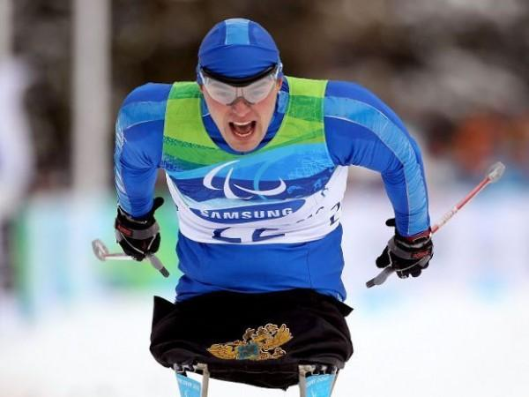
СМЕЛОСТЬ
У Паралимпийских игр есть свои ценности, которые лучше всего описывают характер Паралимпийских игр. Они имеют большое значение для всех
спортсменов.
Паралимпийских ценностей четыре.
Первая ценность – смелость.
Смелость всегда нужна, чтобы сделать первый шаг. Вы наверняка знаете, как трудно решиться первый раз войти в холодную воду. Чтобы начать заниматься спортом, людям с инвалидностью тоже нужна смелость. Она помогает преодолевать препятствия и побеждать.

Slide 7
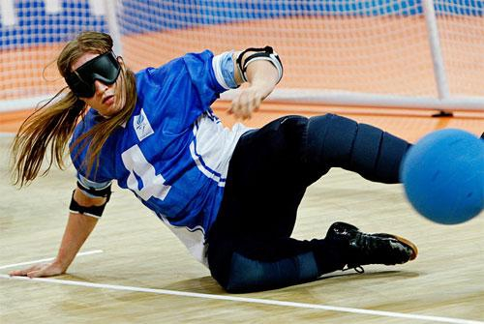
РЕШИМОСТЬ
Вторая ценность – решимость.
Решимость помогает спортсменам изо дня в день ходить на тренировки, терпеть боль и продолжать
заниматься несмотря ни на что.

Slide 8
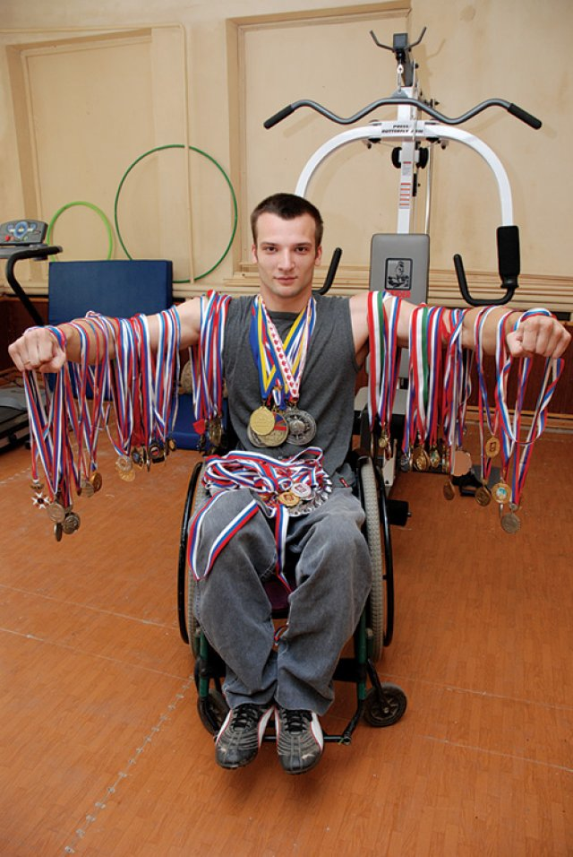
ВДОХНОВЕНИЕ
Часто, чтобы сделать что-то требуется особое настроение. Его называют вдохновением.
Вдохновение помогает поэтам писать стихи, поварам готовить
вкусные блюда, а паралимпийским спортсменам одерживать победы. Вдохновение – это третья
ценность.

Slide 9
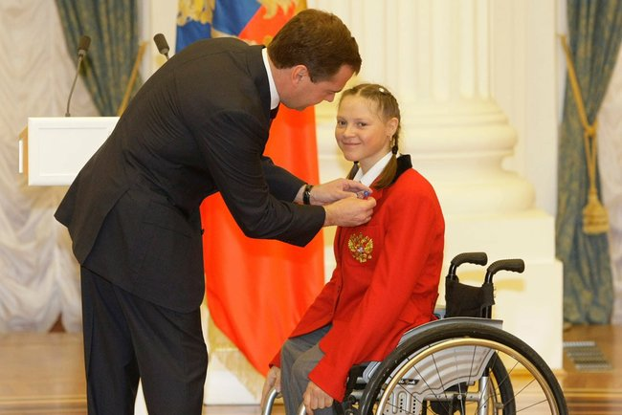
РАВЕНСТВО
Четвертая ценность – равенство.
Равенство – одна из основных паралимпийских ценностей, потому что паралимпийский спорт призван стирать границы и
барьеры между людьми с инвалидностью и без инвалидности.
Все люди разные, но все мы равны.

Slide 10

ЭМБЛЕМА
Паралимпийская эмблема состоит из трех полусфер красного, синего и зеленого цветов.
Они называются агитосы - от латинского agito – «приводить в движение, двигать».
Эмблема символизирует Разум, Тело и Дух.
Буквы IPC – это сокращение от International Paralympic
Committee (Интернешнл Паралимпик Комити). По-русски –Международный Паралимпийский комитет. Это организация, которая отвечает за проведение Паралимпийских игр во всем
мире.

Slide 11
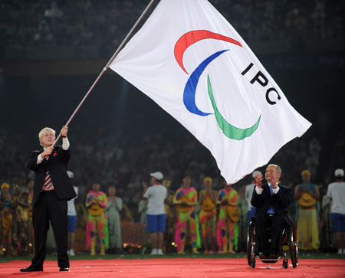
ФЛАГ
Паралимпийский флаг белого цвета, на нем изображена паралимпийская эмблема.

Slide 12
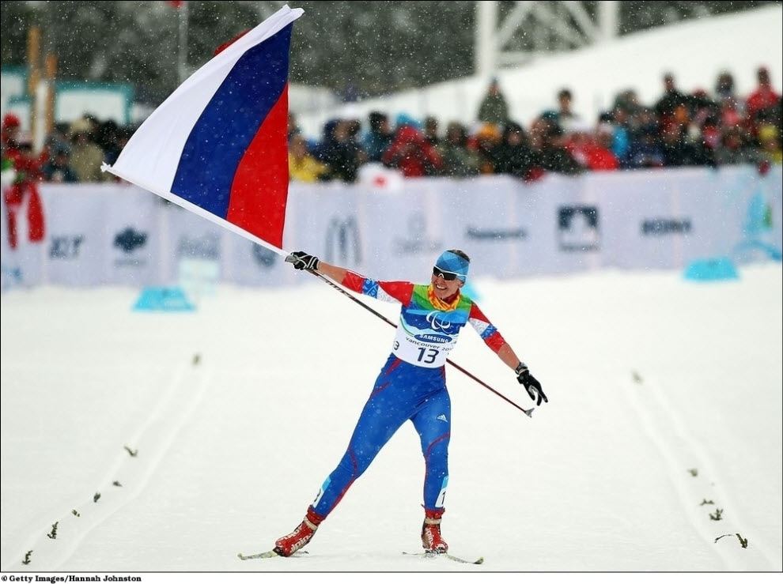
ДЕВИЗ
Паралимпийский девиз звучит так: «Дух в движении».
Он ярко и точно подчеркивает силу воли к победе спортсменов-паралимпийцев, которая вдохновляет и
восхищает весь мир.

Slide 13
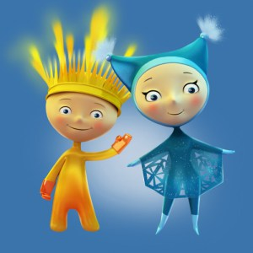
Талисманы
Официальные талисманы Паралимпийских игр в Сочи- Лучик и Снежинка. Согласно легенде, Лучик и Снежинка- пришельцы с других планет.
Они не похожи друг на друга и на людей на Земле.
Но это не мешает им находить новых друзей, заниматься спортом и помогать всем желающим открыть в себе новые возможности.
Вместе они олицетворяют гармонию
противоположностей

Slide 14
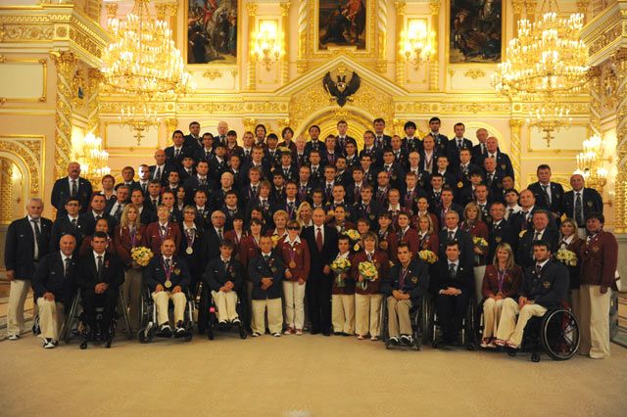
Чемпионы XIV Паралимпийских летних игр в Лондоне

Slide 15
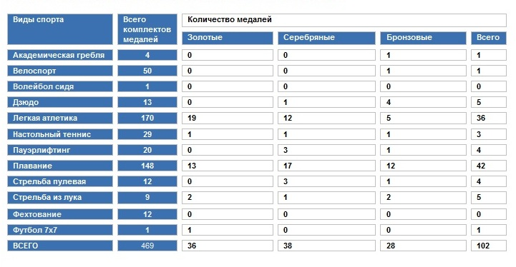
Количество медалей, завоеванных сборной командой России по видам спорта

Slide 16
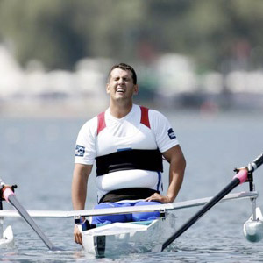
Академическая гребля
Чувашев Алексей
Бронзовая медаль
Академическая гребля. Одиночка.

Slide 17
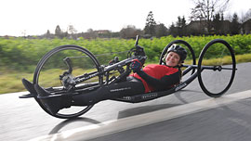
Велоспорт
Мошкович Светлана
Бронзовая медаль

Slide 18
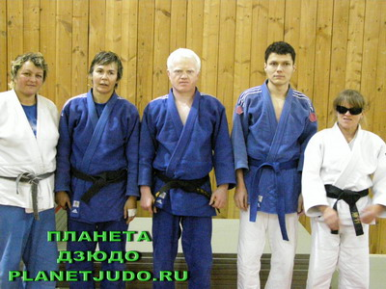
Дзюдо
Серебряная медаль:
Савостьянова Татьяна до 70 кг
Бронзовые медали:
Кальянова Ирина свыше 70 кг
Курбанов Шахбан до 73 кг
Потапова Виктория до 48кг
Федин Владимир до 100 кг

Slide 19
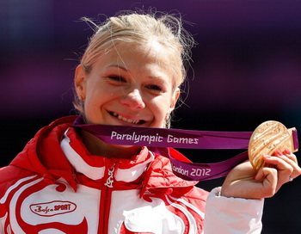
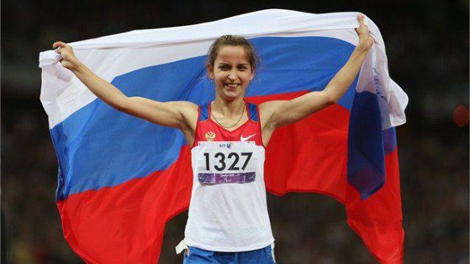
Легкая атлетика
Маргарита Гончарова
3 золотых медали:
Прыжки в длину
Эстафета 4х100
100 м.
Серебряная медаль – 200м
Иванова Елена
3 золотых медали:
200 м
100 м
Эстафета 4х100

Slide 20
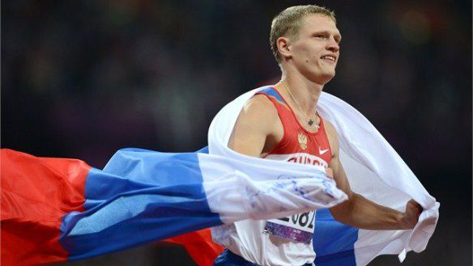
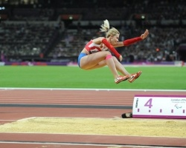
Легкая атлетика
Швецов Евгений
3 золотых медали:
800 м
100 м
400 м.
Родомакина Николь
Золотая медаль:
прыжок в длину
Серебряная медаль:
100 м

Slide 21
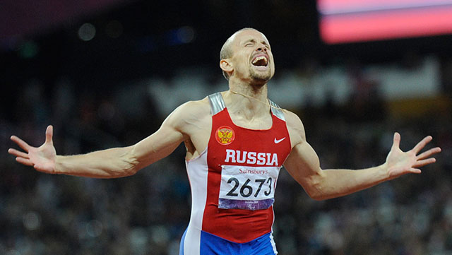
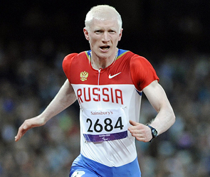
Легкая атлетика
Лабзин Алексей
2 золотых медали:
Эстафета 4х100 м
400 м.
Серебряная медаль:
200 м
Триколич Федор
2 золотых медали:
Эстафета 4х100 м
100 м.
Серебряная медаль:
200 м

Slide 22
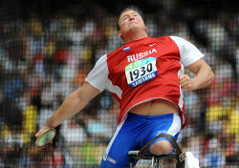
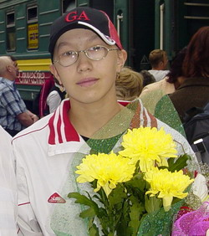
Легкая атлетика
Ашапатов Алексей
2 золотых медали:
диск,
ядро.
Сорокина Анна
Серебреная медаль:
копье

Slide 23
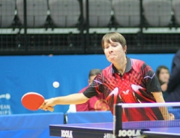
Настольный теннис
Золотая медаль:
Чебаника Раиса
Серебряная медаль:
Овсянникова Юлия
Бронзовая медаль:
Косачева Анжелика

Slide 24
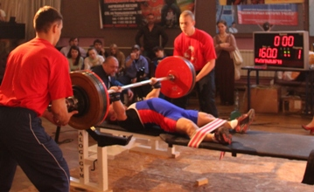
Пауэрлифтинг
Серебряные медали:
Балынец Владимир до 48кг
Лафина Олеся до 48 кг
Подпальная Тамара до 52 кг
Бронзовая медаль:
Кривуля Владимир до 52 кг

Slide 25
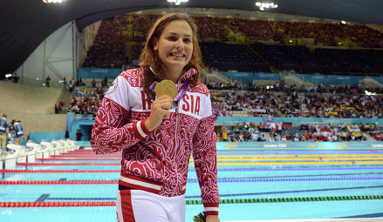
Плавание
Оксана Савченко
В Лондоне российская пловчиха завоевала пять наград высшего достоинства - на дистанциях 100 метров на спине, 400 метров вольным стилем, 200 метров комплексом, 100 метров вольным стилем и 50 метров вольным стилем.

Slide 26
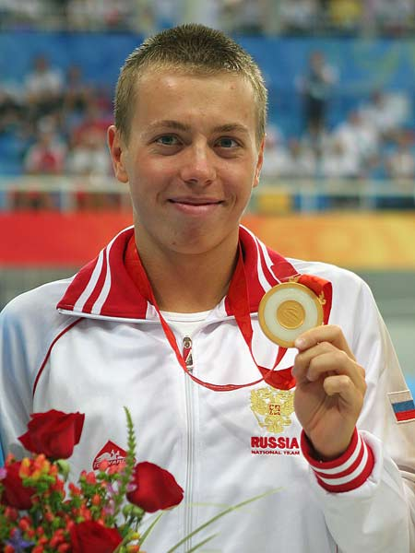
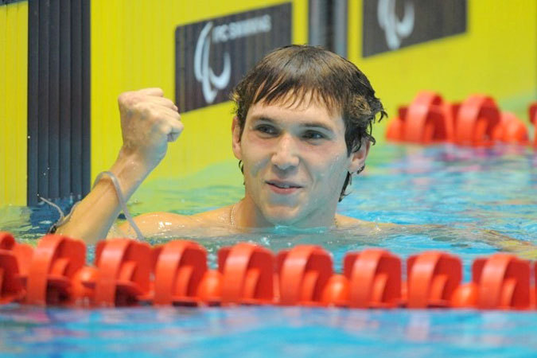
Плавание
Тарасов Денис
Золотая медаль:
50 м кролем.
3 серебряных медали:
100 м кролем
4х100 м
100 м на спине
Неволин-Светов Александр
Золотая медаль:
100 м на спине.
3 серебряных медали:
200 м комплексом
50 м кролем
100 м комплексом

Slide 27
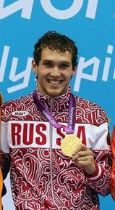
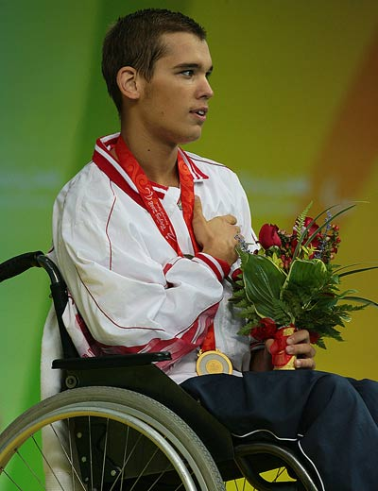
Плавание
Лисенков Константин
Золотая медаль:
100 м на спине.
Серебряная медаль:
4х100 м.
2 бронзовых медали:
100 м кролем
Эстафета 4х100 м. Вольный стиль.
Кокарев Дмитрий
3 серебряных:
200 м вольным стилем
50 м кролем
100 м кролем.
Бронзовая медаль:
50 м на спине.

Slide 28
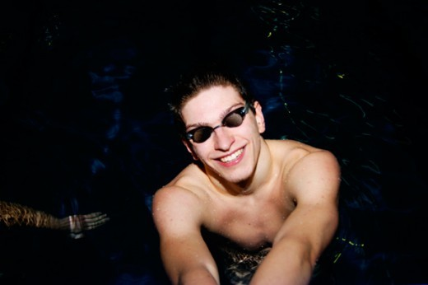
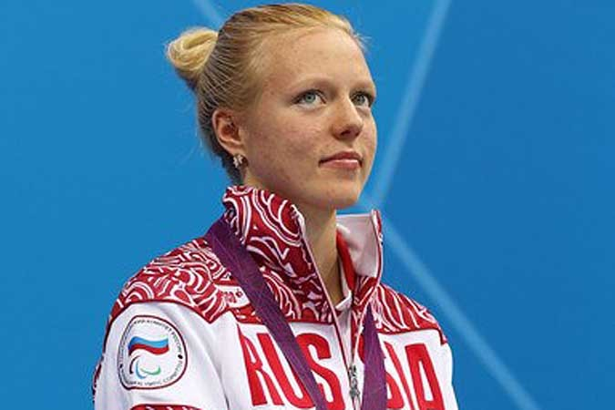
Плавание
Дубовой Роман
3 серебряных медали:
100 м брассом, 200 м комплексом,
100м баттерфляем
Стукалова Дарья
2 серебряных медали:
баттерфляй 100 м, комплексное на 200м. Бронзовая медаль:
50 м кролем

Slide 29
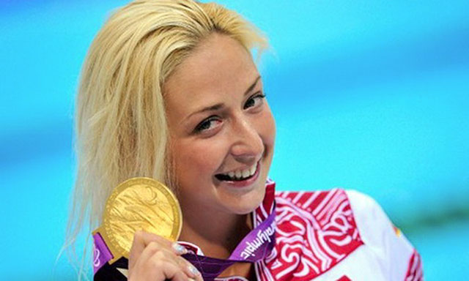
Плавание
Владыкина Олеся
Золотая медаль:
брасс. 100 м .
Серебряная медаль:
200 м комплексом.
Бронзовая медаль:
100 м на спине.

Slide 30
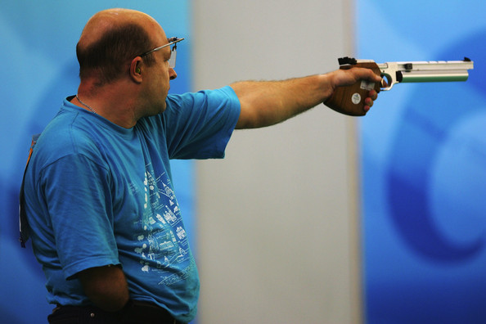
Стрельба пулевая
Серебряные медали:
Клименченко Марина Пистолет, 10 м
Малышев Сергей Стрельба из малок. пистолета с 25
Пономаренко Валерий
Серебряная медаль:
Стрельба из малок. пистолета с 50
Бронзовая медаль:
Стрельба из малок. пистолета с 25

Slide 31
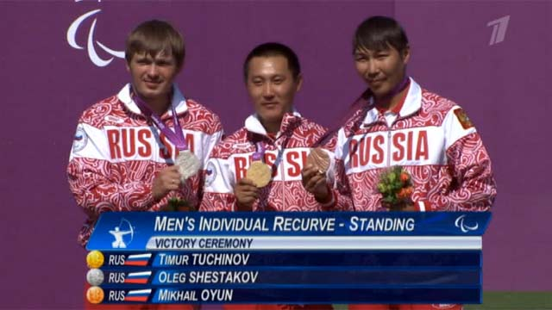
Стрельба из лука
Шестаков Олег
Золотая медаль:
Стрельба из классического лука. Команда
Серебряная медаль:
Стрельба из классического лука стоя.
Тучинов Тимур
2 золотых медали:
Стрельба из классического лука стоя
Стрельба из классического лука. Команда.
Оюн Михаил
Золотая медаль :
Стрельба из классического лука. Команда
Бронзовая медаль:
Стрельба из классического лука.

Slide 32
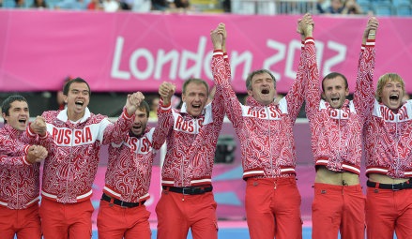
Футбол 7х7.
Золотая медаль
Кулигин Александр
Куваев Андрей
Ларионов Вячеслав
Леков Александр
Мурванадзе Лаша
Пагаев Заурбек
Потехин Иван
Рамонов Эдуард
Рарецкий Вячеслав Сапиев Асланбек
Тумаков Алексей
Чесмин Алексей

Slide 33
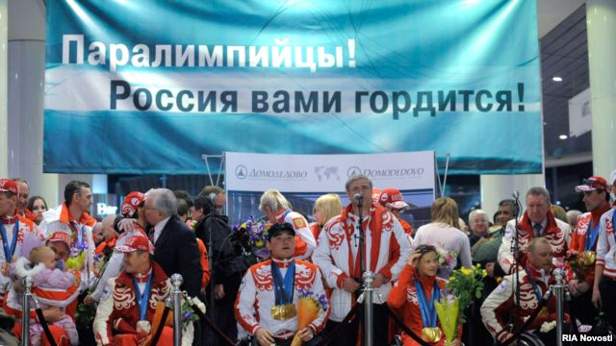
Сияют лица, светятся глаза!
Какое счастье -праздновать Победу!
И на глазах блестит слеза:
Какое счастье – быть в мире первым!
Преодолеть себя и свой недуг,
Познать победы, пораженья
И знать, что рядом верный друг,
Хотя соперник он в сраженье.
Ты победил себя, а не его
Ценой немыслимых усилий.
Достойный сын своей страны,
Достойный сын своей России!

Slide 34

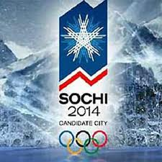
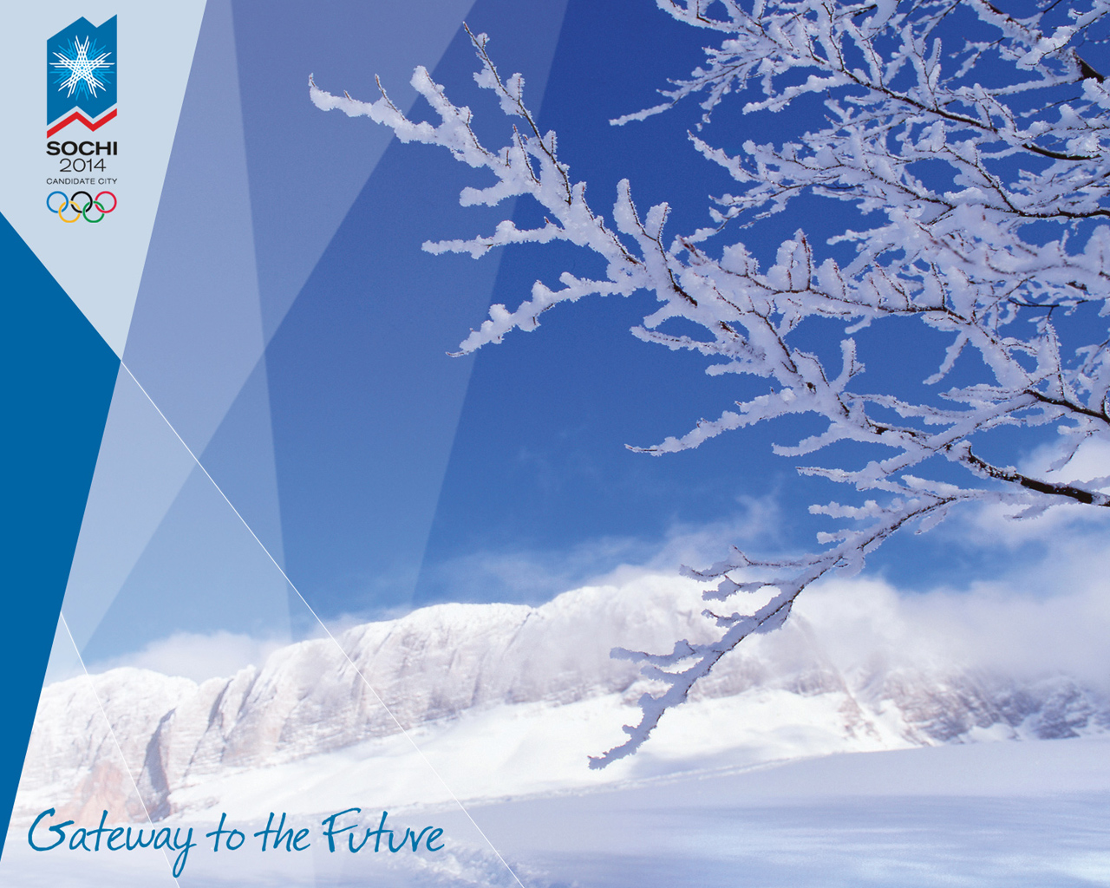
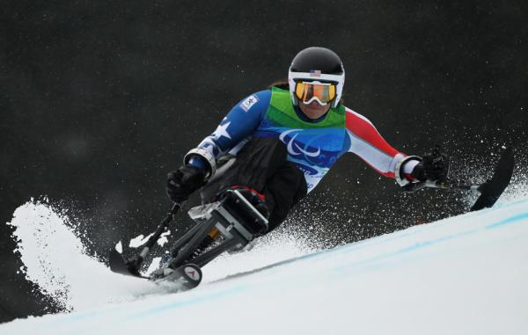
Сочи - 2014
XI Паралимпийские зимние игры (7 - 16 марта 2014г.) Сочи.
Сочи ждёт своих чемпионов!

